Slide 1
Kunskapsstyrning i kronoberg
Olle Bergström
Fredrik Schön

Slide 2
Hållpunkter 20 APRIL
Välkommen! |  | 13.00 | Kristina Lagerstedt
Nuläge och önskat läge-kunskapsstyrning |  | 13.05-13.15 | Olle Bergström och Fredrik Schön
Kunskapsstyrning nationell nivå |  | 13.30-13.50 | Jesper Pettersson, Region Skåne
Workshop i grupper |  | 13.50-14.10 | Alla, medicinska grupper
Fika |  | 14.20-14.40 | Alla
På gång i framtiden? |  | 14.45-15.10 | Emma Vintemon, Inera
Workshop i grupper |  | 15.10-15.40 | Alla, tvärgrupper
Samling, återkoppling från dagen, utvärdering och avslut | 15.40-16.00 | Olle Bergström
Återkoppling utvärdering och avslut | 15.40-16.00 | Olle Bergström

Slide 3
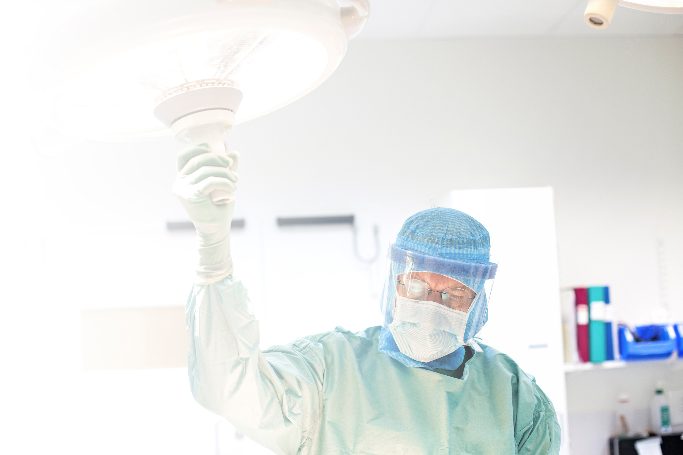
Om kunskapsstyrning
Att utveckla, sprida och använda bästa kunskap
Detta ingår:
kunskapsstöd
stöd till uppföljning och analys
stöd till verksamhetsutveckling
stöd till ledarskapet
Bidrar till att utveckla ett lärande system
Nationellt system
för kunskapsstyrning
Hälso- och sjukvård
Källa: Kunskapsbaserad och jämlik vård – Förutsättningar för en lärande hälso- och sjukvård (Sofia Wallström, 2017)
SVERIGES REGIONER I SAMVERKAN

Slide 4
Regionernas beslut i korthet
Beslut att:
Arbeta utifrån den gemensamma visionen
Samarbeta inom den gemensamma strukturen för kunskapsstyrning
Anpassa sin regionala och lokala kunskapsorganisation till den nationella programområdes- och samverkansstrukturen
Långsiktigt säkra en regional och lokal kunskapsorganisation
Avsätta resurser regionalt
värdskap för programområden, ordförandeskap, processledare
experter i nationella programområden (NPO), nationella arbetsgrupper (NAG) och nationella samverkansgrupper (NSG)
Notes:
Detta har samtliga regioner tagit beslut om och därmed förbundit sig till:
Att i samverkan arbeta utifrån den gemensamma visionen: Vår framgång räknas i liv och jämlik hälsa. Tillsammans gör vi varandra framgångsrika.
Att regioner samarbetar inom den gemensamma strukturen för kunskapsstyrning.
Att regioner anpassar sin regionala och lokala kunskapsorganisation till den nationella programområdes- och samverkansstrukturen med syfte att få styrka genom hela systemet.
Att regioner långsiktigt säkrar en regional och lokal kunskapsorganisation i enlighet med den nationella strukturen.
Att regioner avsätter resurser regionalt i form av att ta på sig värdskap för ett antal programområden, tillsätter ordförande och processledare för aktuella programområden samt avsätter tid för experter att delta i programområden och samverkansgrupper.
Att regioner, med stöd av SKL, etablerar en gemensam organisations- och styrmodell för en sammanhållen struktur för kunskapsstyrning genom att:
inrätta nationella programområden med experter inom sjukdomsspecifika eller organisatoriska fält
tillsätta nationella samverkansgrupper med experter inom tvärgående områden såsom uppföljning och analys, läkemedel och medicinsk teknik, patientsäkerhet
tillsätta en strategisk styrgrupp – styrgrupp för kunskapsstyrning i samverkan (SKS)
tillsätta en beredningsgrupp som bereder ärenden inför ställningstagande och beslut i styrgruppen (SKS)
inrätta en nationell stödfunktion, som utgår från och i första hand bemannas från SKL
Att regioner följer och gör de förändringar som krävs regionalt och lokalt utifrån beslut tagna av styrgruppen (SKS) i frågor rörande den nationella strukturen.
Att regioner utifrån en rekommendation från SKL:s politiska ledning tar politiskt inriktningsbeslut om styrgruppens uppdrag, mandat och den finansiella ram som styrgruppen råder över för det gemensamma arbetet och att sjukvårdshuvudmannens politiska ledning utser landstings-/regiondirektören till ombud för hantering av frågan framåt.

Slide 5
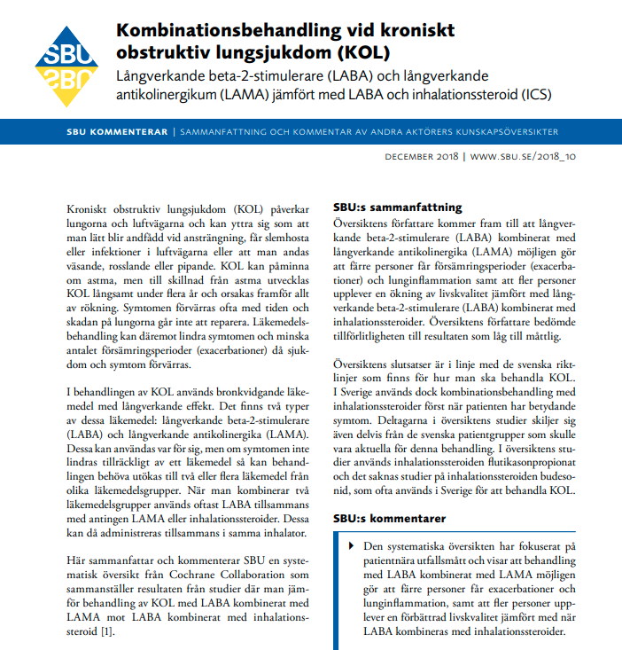

Slide 6
Dessa nationella programområden finns idag
NATIONELLA PROGRAMOMRÅDEN
Akut vård
Barn och ungdomars hälsa
Cancersjukdomar (utgörs av RCC i samverkan)
Endokrina sjukdomar
Hjärt- och kärlsjukdomar
Hud- och könssjukdomar
Infektionssjukdomar
Kvinnosjukdomar och förlossning
Kirurgi och plastikkirurgi
Levnadsvanor
Lung- och allergisjukdomar
Nervsystemets sjukdomar
Njur- och urinvägssjukdomar
Mag- och tarmsjukdomar
Medicinsk diagnostik
Perioperativ vård, intensivvård och transplantation
Psykisk hälsa
Rehabilitering, habilitering och försäkringsmedicin
Reumatiska sjukdomar
Rörelseorganens sjukdomar
Sällsynta sjukdomar
Tandvård
Äldres hälsa
Ögonsjukdomar
Öron-, näsa- och halssjukdomar
Nationella primärvårdsrådet
Notes:
Värdskapet för NPO:erna är i sin tur fördelat mellan sjukvårdsregionerna. Värdskapet innebär att förse NPO:et med stödresurser som processledare, kompetens och utvecklingskraft. I vissa fall ligger värdskapet på SKR.
Värdskap för NPO perioperativ vård, intensivvård och transplantation ej utsett än.

Slide 7
Var är vi och vart är vi på väg ?
Nationell kunskapsstyrning är här för att stanna
Kunskapsstyrning har alltid funnits
Ett försök att samla kunskapsorganisationen t.ex. från neurologi
Skönt att vi hade strukturen klar i Kronoberg ( Medicinska kommittén)

Slide 8
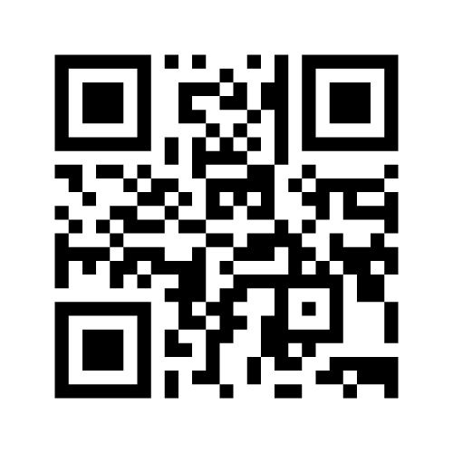
Vad kan du bidra med i det nationella kunskapsstyrningssystemet?
Diskutera frågan med din granne till höger i 10 min
Gå in på: www.menti.com och slå in kod: 3937 9305
Eller ta fram din mobilkamera och öppna kameran och läs av QR-koden och tryck på den gula symbolen där det står menti och svara på frågan

Slide 9
Välkommen Jesper Pettersson
Region Skåne ordförande RPO neurologi

Slide 10
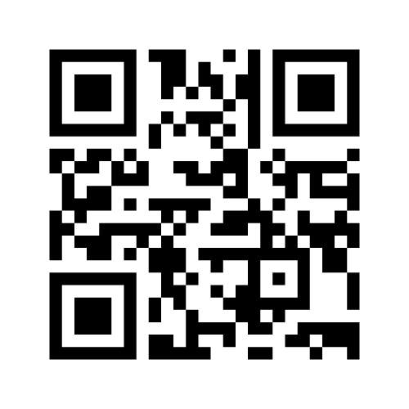
Hur kan MG/LPO och/eller motsvarande grupper göras mer delaktiga i det nationella kunskapsstyrningssystemet?
Gå till din tilldelande grupp diskutera frågan ovan i ca 20 min, alla tillbaka i Atriumsalen klockan 14.10.
Gå in på: www.menti.com och slå in kod: 27552798
Eller ta fram din mobilkamera och öppna kameran och läs av QR-koden och tryck på den gula symbolen där det står menti

Slide 11
Gruppindelning för Workshop i block 1
Grupp 1
Niklas Silvert, Johan Moberg
Anders Andersen Lindgaard
Sandra Stern
Marie Folkesson Jonsson
Anneli Roubert, Marika Nilsson
Plats: 1 trappa upp i Minnesotarummet
Grupp 2
Medicinska grupperna
Andningsorganens och hudens sjukdomar
och
Äldre
Plats: 1 trappa upp i Minnesotarummet
Grupp 3
Medicinska grupperna
Barn
och
Psykiatri
Plats: 1 trappa upp i biblioteksrummet
Grupp 5
Medicinsk grupp Cirkulationssjukdomar
och
Rörelseorganens sjukdomar
Plats: 1 trappa upp i biblioteksrummet
Grupp 6
Medicinsk grupp
EDN
Plats: Atriumsalen
Grupp 4
Medicinska grupperna
Cancer, Gynekologi
och
Smärta
Plats: 1 trappa upp i biblioteksrummet

Slide 12
Gruppindelning för Workshop i block 1
Grupp 7
Medicinsk grupp
Infektionssjukdomar
och
Ögonsjukdomar
Plats: Atriumsalen
Grupp 8
Medicinsk grupp
Neurologiska sjukdomar
och
Palliativ vård
Plats: Atriumsalen
Grupp 9
Medicinsk grupp
Mage/tarm, Tandvård, Öron/näsa/hals Sällsynta sjukdomar
och
Sofia Almerud Österberg
Plats: Utanför Atriumsalen
Grupp 10
Medicinsk grupp
Levnadsvanor
Ingeborg Franzén, Magnus Munge
Roland Olofsson Dolk
Ulrika Sandberg
Plats: Utanför Atriumsalen

Slide 13
Nationellt kliniskt kunskapsstöd
NKK

Slide 14
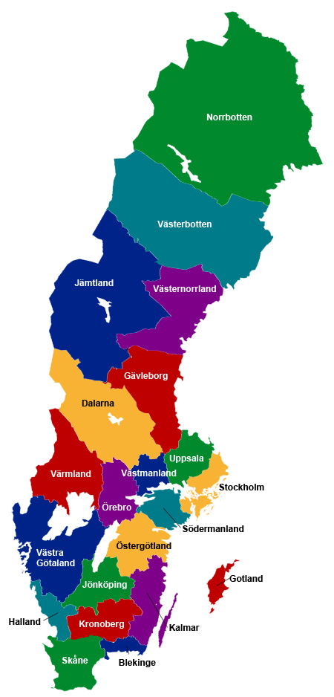
21 Landsting/regioner
21 organisationer
21 varianter av samma PM
Fråga :
Ska vi ha samma ?
Bra med variation?
Patienterna är olika ?
Bra med lokal förankring av ett PM?
Ansvarig lokal expertis ger bättre förankring ?

Slide 15
Ett ändamålsenligt kunskapsstöd
Målet måste vara bra och lättillgänglig kunskap
Medicinsk redaktion bildad
Workshop här och nu !

Slide 16
Välkommen Emma Vintemon
Inera

Slide 17
Frågor att diskutera
Workshop i grupper kl. 15:10 – 15:40: utifrån nedanstående frågeställningar:
Vilka faktorer är viktigast för dig i ett nationellt kliniskt kunskapsstöd?
Hur kan du använda NKK i din kliniska vardag?
Vilka möjligheter/hinder ser du i införandet av NKK?
Vilka utmaningar ser du vid användande av NKK?

Slide 18
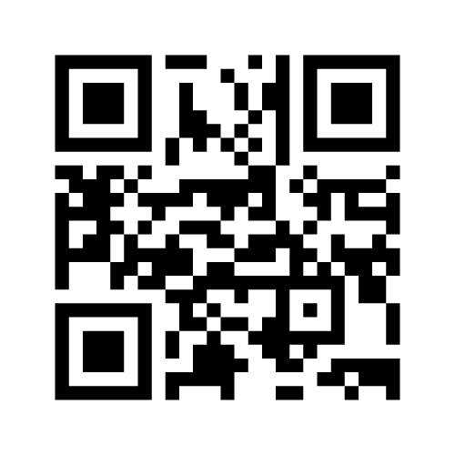
Diskutera 4 frågor i grupp indelning via Bilder/Lappar
Gå till din tilldelande grupp diskutera 4 frågor i ca 30 min, alla tillbaka i Atriumsalen klockan 15.40.
Gå in på: www.menti.com och slå in kod: 1132 2771
Eller ta fram din mobilkamera och öppna kameran och läs av QR-koden och tryck på den gula symbolen där det står menti

Slide 19
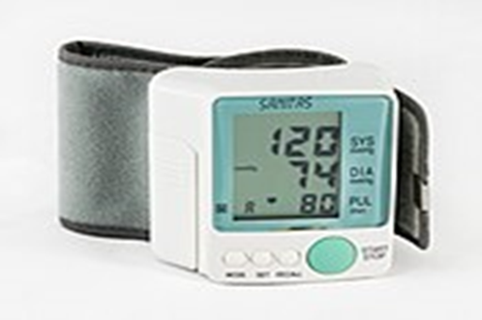
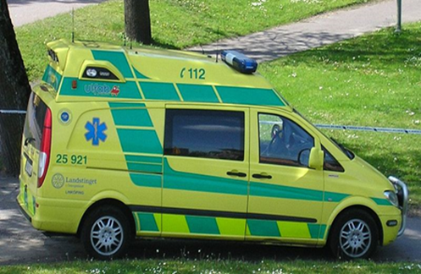
Gruppindelning för Workshop i block 2
Grupp 1
Grupp 2
Grupp 3
Minnesotarummet
Minnesotarummet
Minnesotarummet
Grupp 4
Grupp 5
Grupp 6
Biblioteksrummet
Biblioteksrummet
Biblioteksrummet

Slide 20
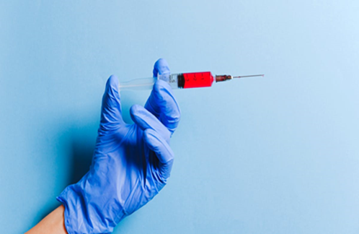
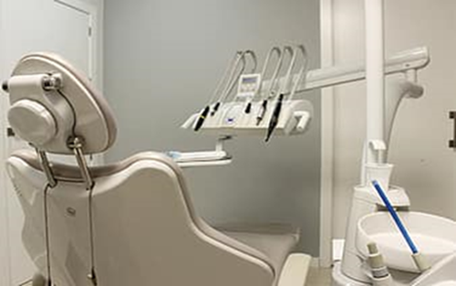
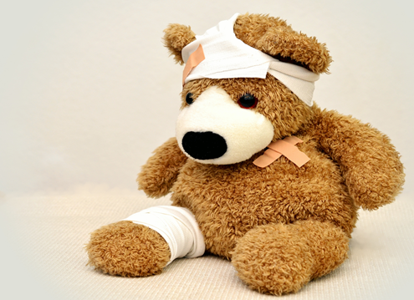
Gruppindelning för Workshop i block 2
Grupp 7
Grupp 8
Grupp 9
Atriumsalen
Atriumsalen
Atriumsalen
Grupp 10
Grupp 11
Utanför Atriumsalen
Utanför Atriumsalen

Slide 21
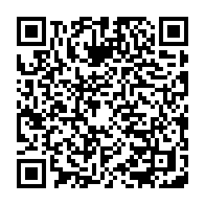
Utvärdering Vi Vill bli bättre!
https://esmaker.net/nx2/s.aspx?id=ed1ea3072f25

